Slide 1
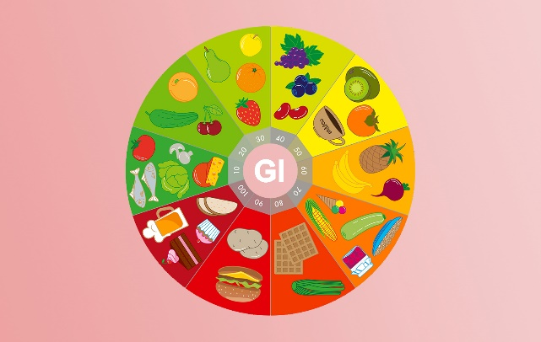
Namirnice od celog zrna žitarica sadrže prehrambena vlakna, sporije prolaze kroz sistem za varenje, a osećaj sitosti traje duže. Namirnice bogate vlaknima su i povrće, mahunarke, orašasti plodovi, semenke, voće. Citrusi imaju niži glikemijski indeks od većine ostalog voća.
Hrana bogata proteinima ima nizak glikemijski indeks (GI).
Masti ne podižu značajno nivo glukoze u krv, ali prednost treba dati kvalitetnim masnoćama (hladno ceđeno maslinovo ulje).
Prednost treba dati sirovim namirnicama. Iako se radi o istoj namirnici, ona može imati niži GI u sirovom nego u termički obrađenom stanju. Tako npr. sirova šargarepa ima GI 30 i spada u namirnice sa niskim indeksom. Ako se ista namirnica skuva, njen GI će se popeti na 85. Isto važi i za celer, paškanat i cveklu.
Obratiti pažnju na namirnice čiji GI prelazi 50. Lubenica se smatra namirnicom koja je bogata vlaknima, ali ne treba zaboraviti da je njen GI 75.
Što je manji GI, manje je povećanje nivoa insulina u krvi. Što je veći GI, veći je nivo insulina u krvi, a sledstveno tome sav višak šećera koji ostane se pretvara u masti i taloži u vidu masnog tkiva.
INSTITUT ZA JAVNO ZDRAVLJE VOJVODINE
CENTAR ZA PROMOCIJU ZDRAVLJA
Savetovalište Odseka za pravilnu ishranu i promociju zdravih stilova života
Novi Sad, Futoška 121
Telefoni: 021/4897 – 879 i
021/4897 - 873
Problemi vezani za način ishrane su sledeći: gojaznost, pothranjenost, problemi sa varenjem i nadutošću, alergija i intolerancija na hranu, prejedanje, izgladnjivanje, malokrvnost, crevna kandidijaza. Takođe, pojedina fiziološka stanja zahtevaju savet u vezi sa ishranom: trudnoća, dojenje, rekreativno i aktivno bavljenje sportom.
GLIKEMIJSKI INDEKS
„PRAVILNA ISHRANA = ZDRAVLJE“
OBEZBEDITE NIZAK
GLIKEMIJSKI INDEKS
REDOVNIM VEŽBANJEM,
REDOVNIM OBROCIMA I
PAŽLJIVIM ODABIROM I
PRIPREMOM NAMIRNICA I
TAKO UNAPREDITE
SVOJE ZDRAVLJE
www.izjzv.org.rs

